Slide 1
Las adolescencias y el reconocimiento de sus derechos humanos
Protección integral y corresponsabilidad

Slide 2
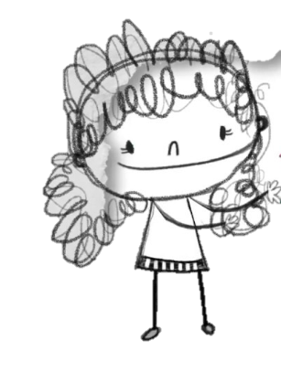
Protección Integral
Adolescentes se asumen de manera activa el ejercicio de sus derechos, desde una perspectiva de desarrollo integral y con la capacidad de intervenir en aquello que les afecta.
Conjunto de acciones y mecanismos que se ejecutan en los tres órdenes de gobierno para garantizar de manera universal y especializada los derechos humanos de niñas, niños y adolescentes.
Las personas adultas acompañan y facilitan su desarrollo integral y el máximo de sus potencialidades.

Slide 3
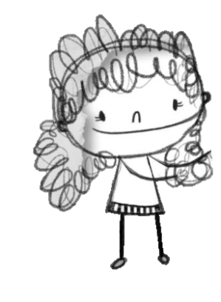
Protección Integral
Al conjunto de políticas y acciones especiales destinadas a atender, investigar, sancionar y restituir los derechos de niñas, niños y adolescentes cuando han sido vulnerados y violentados en sus derechos se le llama…
Protección Especial

Slide 4
¿Dónde estamos en la protección integral?
La corresponsabilidad o responsabilidad compartida, implica mirar a las otras personas desde sus propios roles, para después actuar articuladamente en la garantía o restitución de los derechos humanos. El Estado, la sociedad y la familia comparten la responsabilidad en la protección, promoción y atención de estos derechos.
Somos corresponsables de garantizar su protección integral, pero solo es posible si conocemos el interés superior de las adolescencias, su autonomía y a todas las instancias que intervienen en ello.
Se requiere un trabajo participativo y colaborativo con conocimiento pleno y claro de lo que nos toca hacer, y la capacidad para informarlo a las y los adolescentes.
Siguiendo el modelo ecológico, necesitamos contar con redes y niveles claros de corresponsabilidad, roles definidos, directorios, protocolos, etc.
Es necesario contar con apoyo de la comunidad, incluyendo a las familias y, recibir el apoyo de autoridades para cubrir las propias necesidades docentes de acuerdo con las necesidades reales de los centros educativos (Unicef, 2020).

Slide 5
Panorama general en México de las adolescencias

Slide 6
Fuente. INEGI Censo de Población y Vivienda 2020
49.3% mujeres
13’035,475 millones de adolescentes
50.7% hombres
Representan el 10.3% del total de la población en el país
Solo el 45.3% de 15 a 24 años asiste a la escuela, en su mayoría hombres.
En CDMX habitan alrededor de 654 mil personas entre los 15 y los 19 años de edad.
.

Slide 7
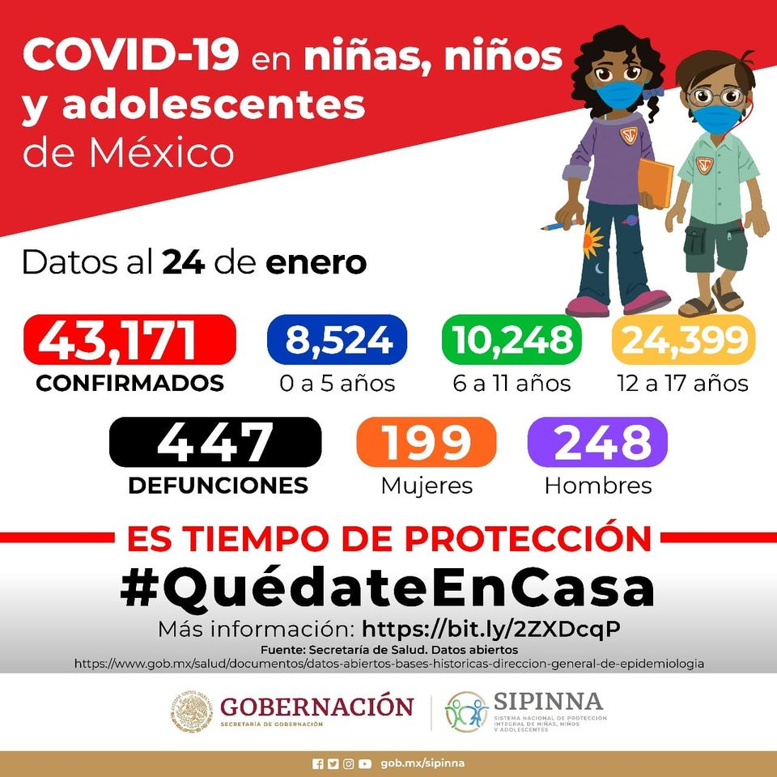
Contexto de pandemia
La información oficial de la Secretaría de Salud (Ssa) indica que en los meses recientes, el mayor incremento de contagios se ha dado en adolescentes de 15 a 19 años, entre quienes aumentó 64 % el Covid-19, al pasar de 1.6 a 2.6 por ciento respecto de la totalidad de personas afectadas en el país.

Slide 8
Suicidio en adolescentes
De acuerdo con la Encuesta Nacional de Salud y Nutrición (Ensanut) 2018-2019, el intento de suicidio entre las y los adolescentes registró un incremento de 33% en seis años, de 2012 a 2018. Casi 4% de personas de entre 10 y 19 años han intentado quitarse la vida.
El 29 % de las y los adolescentes en esta situación había vivido algún evento de violencia en los 12 meses previos. (Ensanut, 2018).
Entre julio de 2019 y febrero de 2020, 895 mil 464 adolescentes reportaron haberse hecho daño, con el fin de quitarse la vida. El problema es más elevado en quienes viven en zonas urbanas (11.3%) en comparación con las áreas rurales (9.3%).

Slide 9
Ciberacoso
Entre 2017 y 2019, las victimas adolescentes (entre 12 a 17 años de edad) de ciberacoso incrementaron un 32% a nivel nacional.
Solo en 2019, el 27% de las y los adolescentes con acceso a internet fueron víctimas de ciberacoso.
Del total de agresiones:
- 44% recibió mensajes ofensivos - 31% fue objeto de provocaciones para reaccionar negativamente - 31% fue conectado/A por una persona que utilizó una identidad falsa (grooming) - 25% recibió insinuaciones o propuestas sexuales
Fuente. INEGI, 2020

Slide 10
Discapacidad
Del total de niñas, niños y adolescentes con discapacidad en México, el grupo de 12 a 17 años representó, en el año 2020, el 41 % del total de la población de 0 a 17.

Slide 11
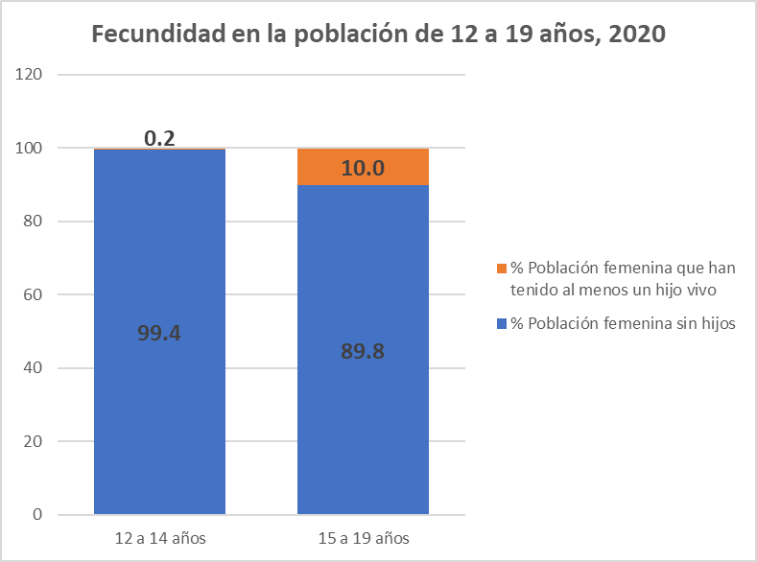
Embarazo infantil y adolescente
De acuerdo al CENSO 2020, el 0.2% (7,187) de la población de 12 a 14 años ha tenido al menos un hijo nacido vivo; en el caso del grupo de 15 a 19 años el porcentaje es de 10.0% (534,574).
Este tema abarca otras condiciones que las afectan, tales como el abuso sexual, la deserción escolar, la estigmatización y problemas de salud.

Slide 12
Consumo de sustancias
De acuerdo con la Encuesta Nacional de Consumo de Drogas, Alcohol y Tabaco 2016-2017 (ENCODAT), el 3.1% de las personas encuestadas de entre 12 y 17 años de edad, habrían consumido alguna droga; y, el 0.6% habían desarrollado dependencia.
En el caso de las mujeres de 12 a 17 años se presentó un incremento significativo del 3.4% en el consumo de sustancias respecto a la encuesta 2011.
El consumo en adolescentes (12 a 17 años) también mostró un incremento en la tendencia de uso de drogas ilegales, que pasó de 207 mil (1.5%) a 414 mil (2.9%), de los cuales 248 mil son hombres (3.4%) y 165 mil son mujeres (2.3%).

Slide 13
Adolescentes en el SJP
Primera Encuesta Nacional de Adolescentes en el Sistema de Justicia Penal (ENASJUP) 2017

Slide 14
Educación y abandono escolar
De acuerdo con la ENOE hacia finales de 2018, 1.1 millones de adolescentes de 16 y 17 años no asistían a la escuela; lo anterior, se ha agravado con la pandemia.
Hacia 2020, tan solo en la CDMX habitan alrededor de 306 mil adolescentes de 15 a 17 años que no asisten a clases, es decir, el 46%. (INEGI, 2020).
Se estima que la deserción escolar superó los 2,5 millones de estudiantes desde el nivel preescolar a bachillerato entre abril y agosto de 2020. Esto representa un 10% del total de alumnos de niveles preescolar, primario, secundario y bachillerato. (SEP, 2020)

Slide 15
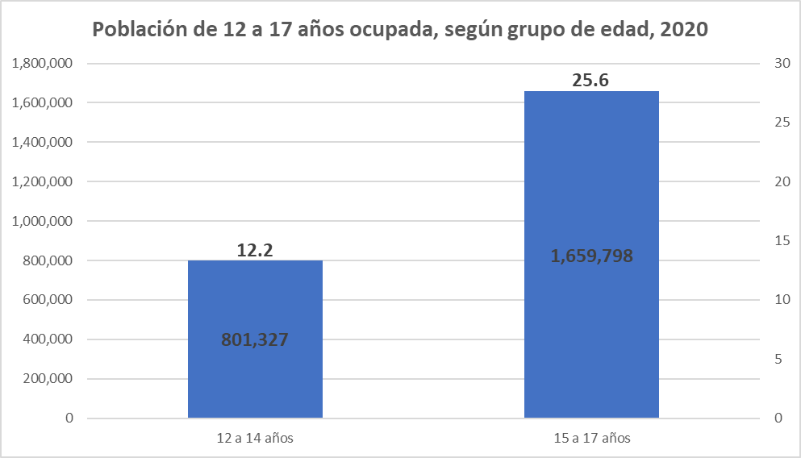
Pobreza y educación
No obstante, dejar la escuela significa perpetuar la pobreza y limitar la calidad de vida.
Aumentan situaciones de riesgo psicosocial, violencia, migración, situación de calle, etc.
Las capacidades y oportunidades se ven recortadas y sus riesgos de salud aumentan.
Fuente INEGI.

Slide 16
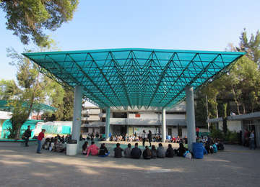
Panorama en nuestra comunidad
En mi plantel…
Imagen de https://intranet.cbachilleres.edu.mx/, 2021

Slide 17
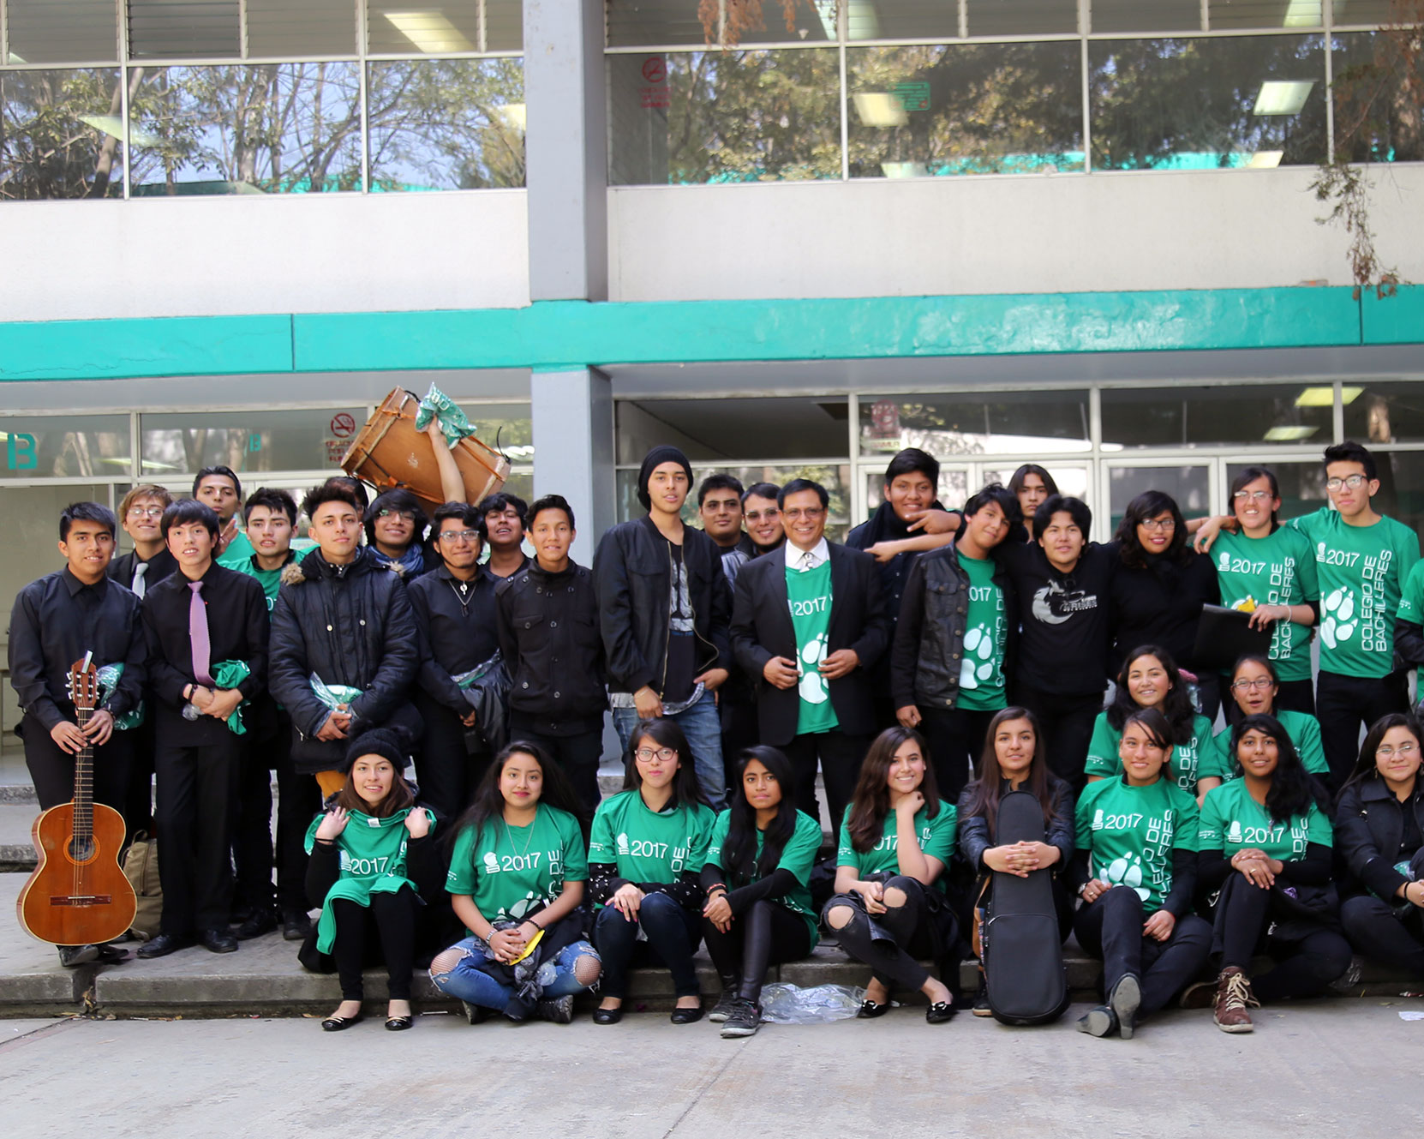
Reto educativo
Lograr la permanencia en la escuela es el principal desafío educativo en el paso entre la infancia y la adolescencia
Un porcentaje alto de niños y niñas que terminan la primaria no ingresa a secundaria, y una proporción aún más alta de los que terminan la secundaria no ingresa a media superior.
Imagen de gob.mx, 2017

Slide 18
Causas de abandono escolar
La baja calidad de la educación, especialmente en las escuelas públicas.
La discriminación y violencia que muchos adolescentes enfrentan, la falta de oportunidades y de oferta educativa.
La necesidad de trabajar, situación que el contexto de emergencia sanitaria ha agravado.
La inexistencia o carencia de recursos tecnológicos para acceder a las nuevas formas y modalidades educativas.

Slide 19
¿Dónde estamos en la protección integral?
Responde en el chat:
Conozco bien mis funciones y responsabilidades
Entiendo qué es el Interés Superior y la Autonomía de las Adolescencias
Sobre corresponsabilidad…
Existen directorios y protocolos claros para cualquier situación
Existen niveles claros de corresponsabilidad y roles bien definidos
Cuento con apoyo de la comunidad

Slide 20
¡Gracias!

